Slide 1
따라하기 매뉴얼
경북대학교
자료취합

Slide 2
Contents
I. 시스템 개요
자료집계 개요
업무처리 흐름도
메뉴 및 권한
II. 세부업무
집계자료
제출자료
자료집계관리
Notes:
2
2

Slide 3
I. 시스템 개요
1. 자료집계 개요
2. 업무처리 흐름도
3. 메뉴 및 권한

Slide 4
1. 자료집계 개요
I. 시스템 개요
가. 개요
집계가 필요한 비정형 서식을 생성하여 제출 요청
기관의 부서나 학교에서 접수자료를 작성하고 제출
기관별, 제출자료별 선착순 집계 및 정기집계 지원
제출자료 자동 취합
나. 자료집계 업무의 범위
1. 집계자료
집계 서식을 생성하고 배포하여 각 기관에서 제출 한 자료를 취합
2. 제출자료
제출 요청자료의 접수, 제출 및 제출자료 확인
Notes:
4
4

Slide 5








2. 업무처리 흐름도
I. 시스템 개요
자료취합 업무흐름도
자료집계 생성기관
(경북대학교)
중간집계기관
(단과대학)
자료입력기관
(부서)
1
자료요청
4
요청접수
6
자료이첩
9
요청접수
2
7
집계양식 등록
5
아니오
집계서식 연계등록
10
직접입력 가능
자료입력/재입력
8
예
집계진행
3
13
집계진행
자료입력
집계완료
11
15
자료수정
집계완료
자료수정
14
자료제출
12
자료제출
※ 처리구분 :
요청
자료취합
Notes:
5
5

Slide 6
3. 메뉴 및 권한
I. 시스템 개요
구분 | 세부업무명 | 사용자 | 메뉴명 (depth1) | 메뉴명 (depth2) | 메뉴명 (depth3) | 메뉴명 (depth4) | Index
1 | 자료집계 | 집계요청자 | 자료집계 | 집계자료 | 문서생성 |  | 1.1.1
 |  |  |  |  | 집계진행자료 | 기본정보 제출현황 집계현황 | 1.1.2
 |  |  |  |  | 미진행자료 |  | 1.1.3
 |  |  |  |  | 종료자료 |  | 1.1.4
 |  |  |  |  | 사용자그룹설정 |  | 1.1.5
2 |  | 자료제출자 |  | 제출자료 | 접수자료 |  | 2.1.1
 |  |  |  |  | 제출진행자료 |  | 2.1.2
 |  |  |  |  | 내제출자료 |  | 2.1.3
 |  |  |  |  | 전체제출자료 |  | 2.1.4
3 |  | 자료집계 관리자 |  | 자료집계관리 | 조직도관리 |  | 3.1.1
Notes:
6
6

Slide 7
II. 세부업무
1.집계자료
2.제출자료
3.자료집계관리
Notes:
7
7

Slide 8
1.집계자료
1.1
문서생성
집계진행자료
미진행자료
종료자료
사용자그룹설정
1.2
1.3
1.4
1.5
Notes:
8
8

Slide 9
집계서식생성
1.1
1.1.1
집계서식생성
서식함활용
제출기관지정
입력요령 및 파일첨부
집계서식생성 작성화면
스프레드시트 활용(셀 설정)
서식테스트
집계종료방법 지정(종료일지정, 선착순집계, 정기집계)
1.1.2
1.1.3
1.1.4
1.1.5
1.1.6
1.1.6
1.1.7
1.1.7
1.1.7
1.1.7
1.1.8
Notes:
9
9

Slide 10
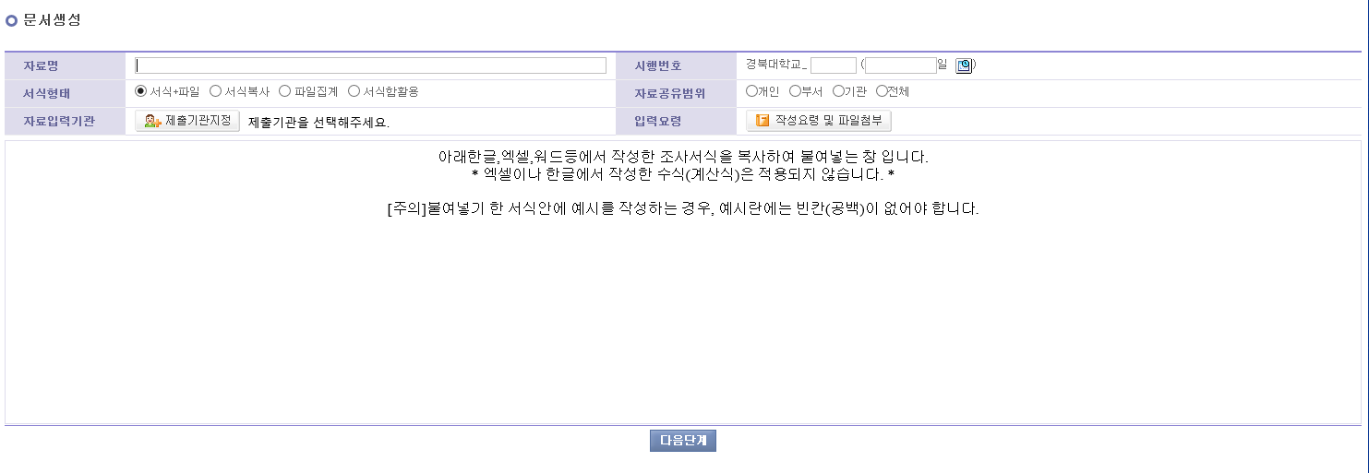
1.1.1 집계서식생성
1. 집계자료
포털 > 자료집계 > 집계자료 > 문서생성
목적
집계 할 자료의 자료명, 서식형태, 자료공유범위, 자료입력기관, 입력요령 등 기본정보를 작성하여 생성
사용자
집계요청자
업무절차
① 자료명입력, 서식형태, 자료공유범위 등 기본정보 입력 및 선택
② 아래한글, 엑셀, 워드 등에서 작성한 조사서식을 복사하여 붙여넣기 하는 창
1
2
Tips
1. 모든 사용자에게 문서생성을 할 수 있는 권한 부여
2. 시행번호는 필수값이 아님
3. 서식형태
- 서식+파일(서식외 첨부파일 제출가능), 서식복사(서식만 제출가능), 파일집계(파일만 제출가능), 서식함활용 등이 있다
4. 자료공유범위
- 자료공유범위에서 따라 생성된 집계의 열람 공유 범위와 서식함에서의 공유 범위까지 달라집니다.
개인 : 본인만 확인이 가능합니다.
부서 : 부서 내부 사용자와 함께 확인이 가능합니다.
기관 : 기관하위 사용자와 함께 확인이 가능합니다.
전체 : 전체사용자가 확인이 가능합니다.

Slide 11
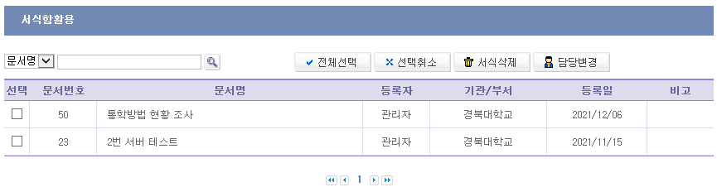
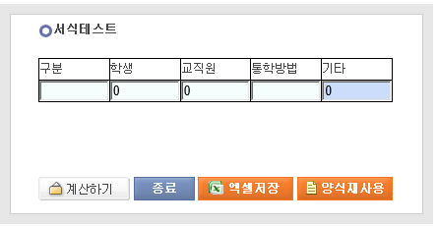
1.1.2 서식함활용
1. 집계자료
포털 > 자료집계 > 집계자료 > 문서생성 > 서식함활용
목적
이전 생산한 문서를 재활용
사용자
집계요청자
업무절차
① [서식함뢀용] 클릭하여 목록에서 문서명을 선택
② [서식테스트] 문서를 확인하고 양식재사용을 클릭하면 붙여넣기 창에 서식이 복사된다
Tips
자료공유범위를 부서로 지정하면
부서내 사용자도 서식함을 통해
문서를 재활용할 수 있다
1
2
3

Slide 12
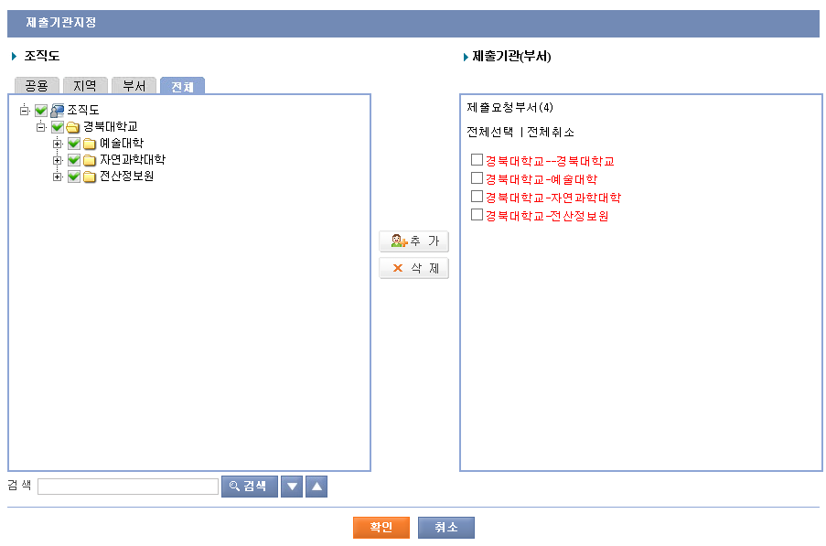
1.1.3 제출기관지정
1. 집계자료
포털 > 자료집계 > 집계자료 > 집계서식생성 > 제출기관지정
목적
자료 집계가 필요한 제출기관 지정
사용자
집계요청자
업무절차
① [제출기관지정] 클릭하여 조직도 에서 선택 또는 검색을 통해 조직 명 선택
② [>>]버튼 및 조직명 더블클릭으로 제출요청부서 추가
③ 제출요청부서 확인 후 저장
Tips
공문 시행시 문서함이 존재 하지
않는 기관은 수신처로
지정할 수 없으며 흑백으로
처리됨
1
2
3

Slide 13
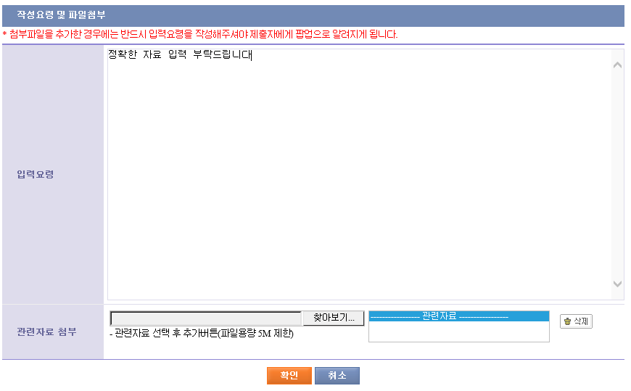
1.1.4 입력요령 및 파일첨부
1. 집계자료
포털 > 자료집계 > 집계자료 > 집계서식생성 > 입력요령 및 파일첨부
목적
제출 기관에서 제출 자료 작성시 참조할 입력 요령 안내
사용자
집계요청자
업무절차
① [작성요령 및 파일첨부] 버튼 클릭
② 작성요령 및 관련 파일 첨부
③ 저장
Tips
① 첨부파일은 개별 최대 5개, 5MB로 제한
1
2
3

Slide 14
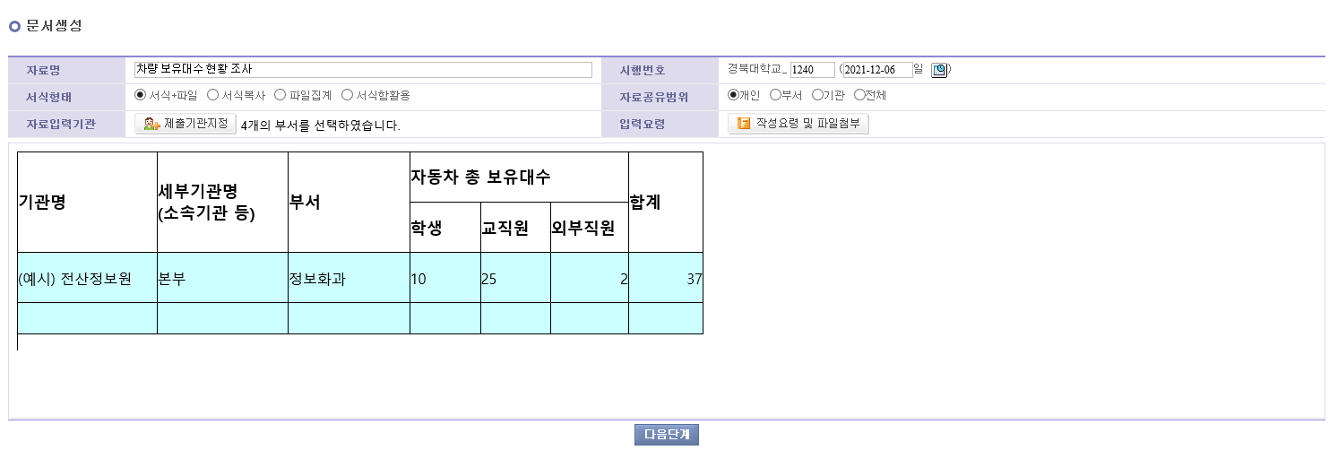
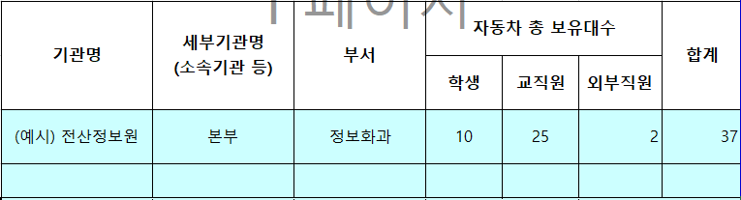
1.1.5 집계서식생성 작성화면
1. 집계자료
포털 > 자료집계 > 집계자료 > 문서생성
목적
집계 할 자료의 자료명, 서식형태, 자료공유범위, 자료입력기관, 입력요령 등 기본정보를 작성하여 생성
사용자
집계요청자
업무절차
① 자료명입력, 서식형태, 자료공유범위 등 기본정보 입력 및 선택
② 아래한글, 엑셀, 워드 등에서 작성한 조사서식을 복사하여 붙여넣기 하는 창
② 복사한 서식의 셀 설정을 위해 다음단계를 실행
1
2
3
Tips
1. 기본정보 및 서식을 붙여넣기 한 화면
2. 복사붙여넣기 시 예시란에는 반드시 빈칸이 없어야 한다
3. 서식형태 지정
- 서식+파일(서식외 첨부파일 제출가능), 서식복사(서식만 제출가능), 파일집계(파일만 제출가능), 서식함활용 등이 있다
4. 자료공유범위 지정
- 자료공유범위에서 따라 생성된 집계의 열람 공유 범위와 서식함에서의 공유 범위까지 달라집니다.
개인 : 본인만 확인이 가능합니다.
부서 : 부서 내부 사용자와 함께 확인이 가능합니다.
기관 : 기관하위 사용자와 함께 확인이 가능합니다.
전체 : 전체사용자가 확인이 가능합니다.

Slide 15
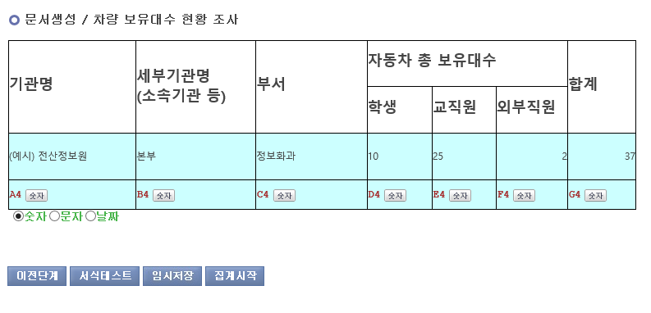
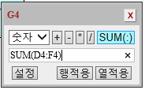
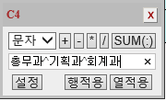
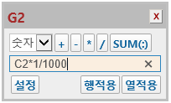
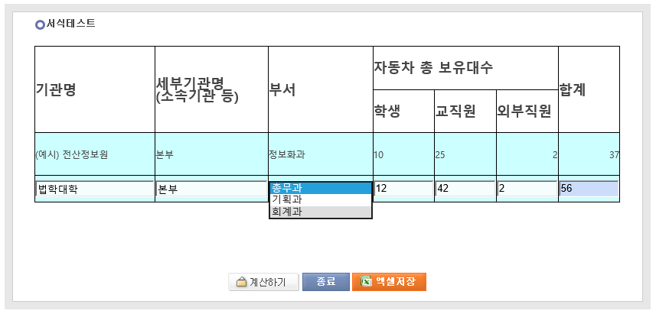
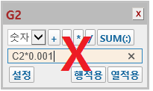
1.1.6 스프레드시트 활용 (셀설정)
1. 집계자료
포털 > 자료집계 > 집계자료 > 집계서식생성 > 스프레드시트 활용(셀설정)
목적
서식 입력시 사용가능한 함수 활용법
사용자
집계요청자
업무절차
① SELECT 콤보
^를 이용해 구분.
예시 적용시 총무과, 기회과, 회계과를 선택할수 있음.
항목(셀)의 형식은 문자여야만 함.
② SUM함수
숫자 형식의 항목(셀)의 합계를 구함.
예시에서는 D4,F4의 합계를 구함.
D4,E4,F4모든 항목(셀)의 형식은 숫자여야만 함.
③ 사칙연산
항목(셀)의 형식은
숫자여야만 함.
소수점의 곱하기(*) 의 경우
예시와 같이 사용하여야함.
④ 소수점 곱하기 잘못된 사용예
⑤ ①~ ④가 적용된 실제 서식
2
1
3
5
4

Slide 16
1.1.7 서식테스트
1. 집계자료
포털 > 자료집계 > 집계자료 > 집계서식생성 > 서식테스트
목적
항목(셀)의 속성을 설정한 후 집계를 시작하기 전 설정한 속성에 따라 정상적으로 계산이 수행하는지 점검
사용자
집계요청자
업무절차
① [서식테스트] 버튼 클릭
② 미리보기 화면으로 자료를 입력하면서 속성 정의 내용 확인
③ 수식이 있는 셀이 있는 경우 데이터를 입력 후 [계산하기] 버튼 클릭하여 정상 수행 여부 확인
Tips
[이전단계] 버튼을 통하여 이전 화면으로 돌아가 잘못된 서식 수정 가능
1
2
3

Slide 17
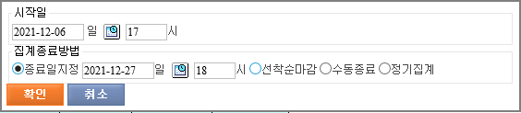
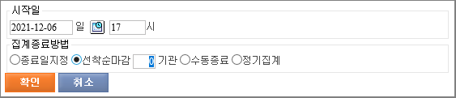
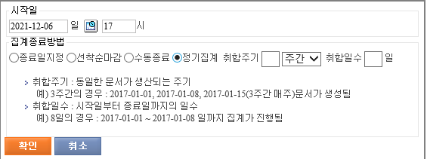
1.1.8 집계종료방법 지정(종료일지정, 선착순집계, 정기집계)
1. 집계자료
포털 > 자료집계 > 집계자료 > 집계서식생성 > 집계종료방법 지정
목적
집계종료방법에 따른 집계방법
선택
사용자
집계요청자
업무절차
① [집계종료방법] 의 종료일지정- 집계종료일은 지정된 종료일시를 기준으로 종료됨.(기본 180일이며 종료일은 변경이 가능)
② [집계종료방법] 의 선착순 마감 - 제출기관을 기준으로 카운트하여 지정한 기관수가 제출완료되면 집계를 종료(제출기관수는 변경이 가능)
③ [집계종료방법] 의 정기집계 - 정기집계는 반복할 주기를 입력, 집계 할 기간(제출하는 기간) 을 입력.
주기는 다음과 같은 주기로
반복 집계함.
주간 : 7일 간격
월간 : 1개월 간격
분기 : 3개월 간격
④ 문서 임시저장 기능(집계진행자료에서 확인가능)
[확인] 버튼 클릭 시 지정한 수신처로 생성한 서식을 전송
1
1
2
4
3
Tips
① 집계시작시 집계진행자료 메뉴에 자료가 보여지며 실시간으로 취합현황 관리 가능
2. 정기집계의 취합주기는 주간/월간/분기 단위로 집계 가능하며 해당 조건에 맞는 문서들이 모두 미리 생성되어 \
집계대기자료 메뉴에서 확인 가능
3. 미리 생성되어 집계대기자료에 있는 정기집계 문서들은 정해진 기간에 자동으로 집계 시작

Slide 18
집계진행자료
1.2
1.2.1
집계진행자료목록
제출현황
집계현황
기본정보
1.2.2
1.2.3
1.2.4
Notes:
18
18

Slide 19
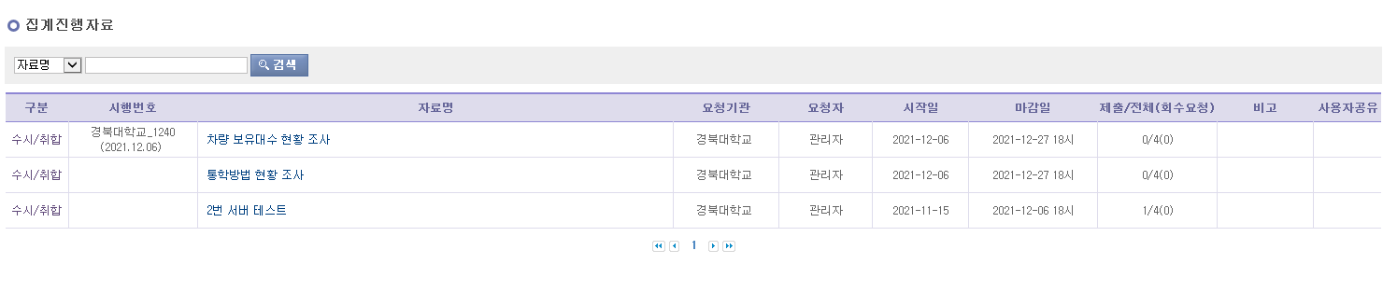
1.2.1 집계진행자료 목록
1. 집계자료
포털 > 자료집계 > 집계자료 > 집계진행자료 > 집계진행자료목록
목적
집계진행자료 메뉴를 클릭하여 진행중인 집계자료의 목록을 확인
사용자
집계요청자
업무절차
① [검색] 버튼을 클릭하여 진행중인 집계자료 검색
1

Slide 20
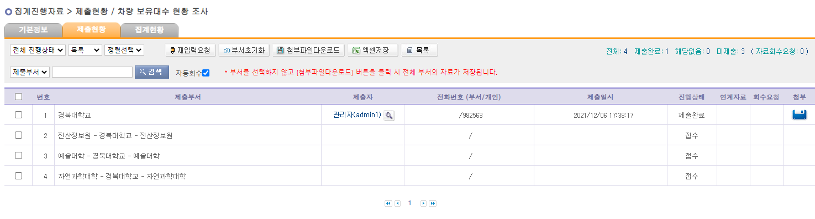
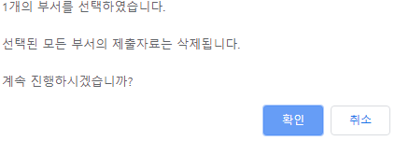
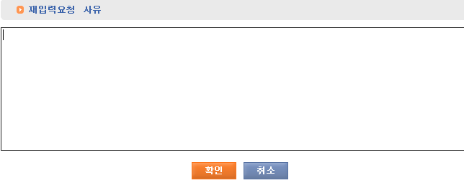

1.2.2 제출현황 (1/2)
1. 집계자료
포털 > 자료집계 > 집계자료 > 집계진행자료 > 제출현황
목적
제출부서의 제출현황(접수,진행,결재,완료)을 관리 및 확인하고 재입력요청 및 부서초기화 기능 수행
사용자
집계요청자
업무절차
① [재입력요청]을 클릭하여, 재입력요청 사유를 작성하여 제출부서로 재입력 요청
② [부서초기화] 제출된 자료의 입력 데이터 값을 초기화하여 제출자에게 반송
③ 제출 시 등록 한 파일이 있을 시 첨부파일 아이콘이 활성화 되며 해당 파일 확인 가능
주의사항
재입력요청은 제출기관에서 입력 한
자료를 유지하고 부서초기화는 입력
한 자료가 삭제된다
1
2
3
Tips
① 진행상태 구분값 :제출현황에서 진행 상태별 검색이 가능함
제출완료: 제출완료상태
미제출 : 접수,제출진행,재입력요청상태
제출진행: 제출진행상태
결재진행: 사용하지 않음
접수 : 접수상태
재입력요청: 재입력요청상태
해당없음: 해당없음상태
결재전종료: 사용하지않음
제출일시: 제출일시 최근순
자료회수요청 : 회수요청상태
파일제출: 사용하지 않음
연계자료: 연계자료상태

Slide 21
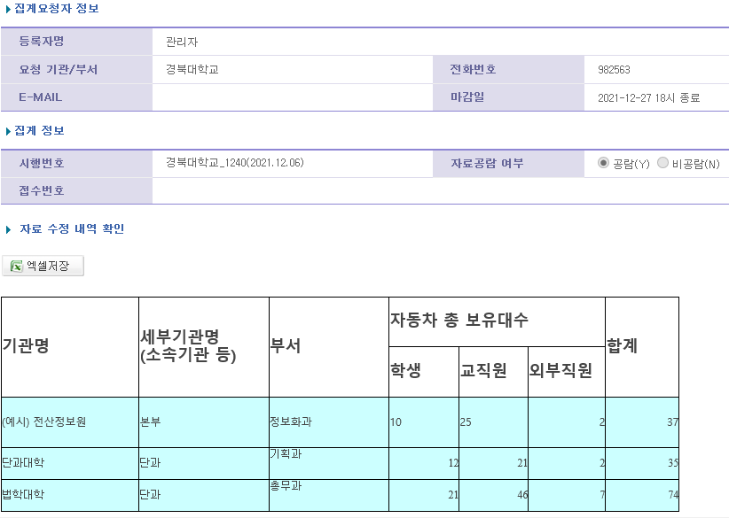
1.2.2 제출현황 (2/2)
1. 집계자료
포털 > 자료집계 > 집계자료 > 집계진행자료 > 제출현황
목적
제출부서의 제출현황(접수,진행,결재,완료)을 관리 및 확인하고 재입력요청 및 부서초기화 기능 수행
사용자
집계요청자
업무절차
① 제출기관의 제출자료 및 첨부파일 유무 등 상태 확인
1

Slide 22
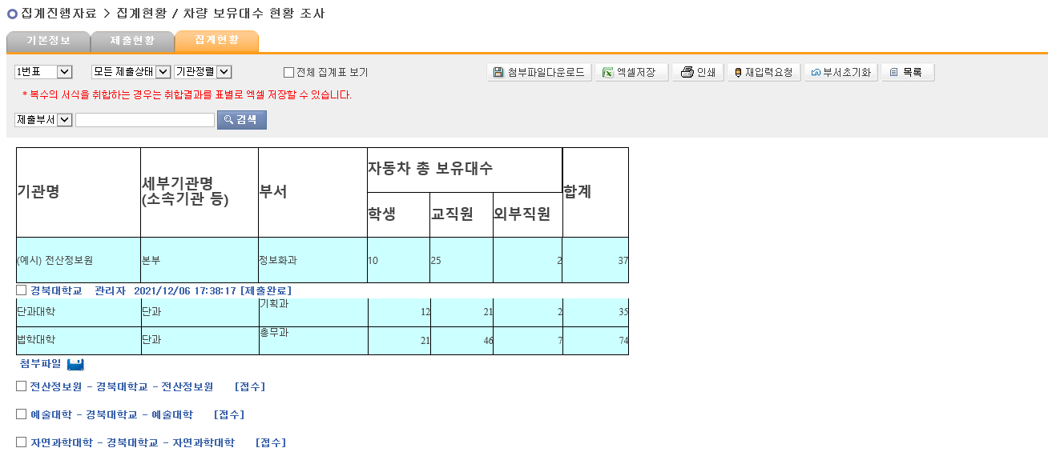
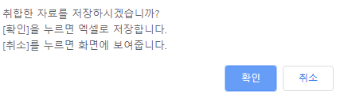
1.2.3 집계현황
1. 집계자료
포털 > 자료집계 > 집계자료 > 집계진행자료 > 집계현황
목적
제출된 자료의 내용을 조회하고 엑셀로 저장
사용자
집계요청자
업무절차
① 집계현황 탭 클릭 시 엑셀저장 또는 화면표시에 대한 선택창이 보여지며 따라하기의 화면예시는 화면표시를 선택한 경우
주의사항
① 집계서식의 타이틀이 한번만 나오도록 엑셀로 저장하려면 반드시 전체내용이 아닌 1번표를 선택하고 엑셀 저장을 실행
1

Slide 23
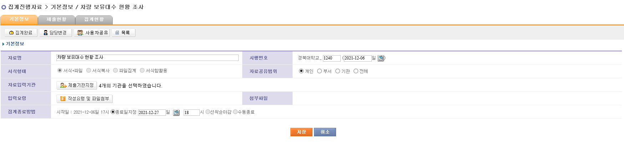
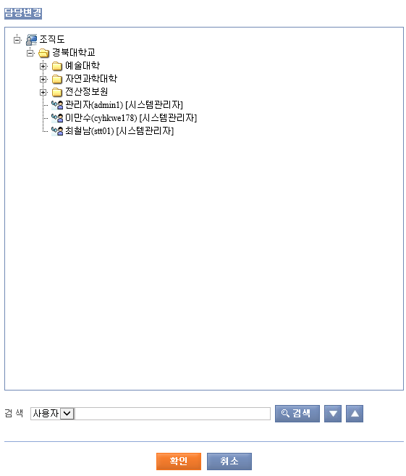
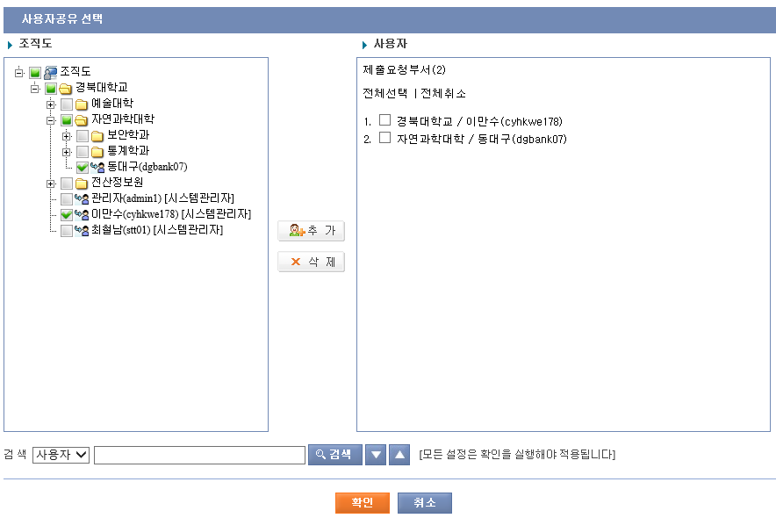
1.2.4 기본정보 (1/3)
1. 집계자료
포털 > 자료집계 > 집계자료 > 집계진행자료 > 기본정보
목적
진행 중인 집계자료의 기본정보를 변경
(자료의 기본정보, 서식정보 수정)
사용자
집계요청자
업무절차
① [집계완료] 클릭 시 집계가 종료되어 집계종료자료 메뉴로 넘어감
② [담당변경] 클릭하여 부서 이동 시 진행 중인 집계자료를 후임자에게 이관 가능.
* 조직도에서 사용자 정보를 확인 후 해당 담당자를 클릭하여 자료 이관
③ [사용자공유] 클릭하여 진행 중인 집계자료를 다른 사용자와 공유
1
2
3

Slide 24
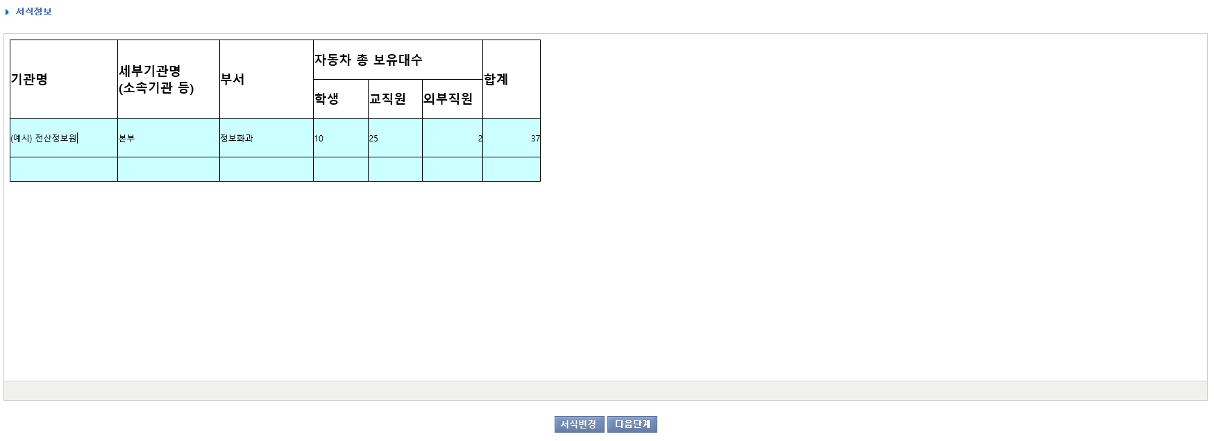
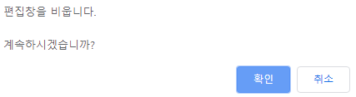

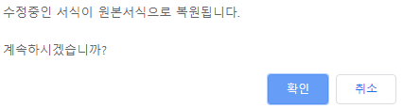

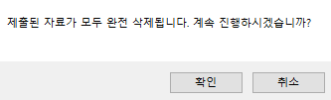
1.2.4 기본정보 (2/3)
1. 집계자료
포털 > 자료집계 > 집계자료 > 집계진행자료 > 기본정보
목적
서식 내용의 문구 또는 서식 자체를 변경
사용자
집계요청자
업무절차
기본정보에서 하단의 [서식변경] 메뉴에서 확인
① [서식변경] 버튼 클릭시 ② [편집창을 비웁니다] 팝업창이 열리며 확인을 클릭하면 기존서식이 삭제되고 [서식복원] 버튼으로 변경됨
③ [다음단계]클릭시 [이전단계],[서식테스트],[수정완료]로 버튼 변경됨
④ [수정완료]클릭시 ⑤팝업이 열림
⑤ [확인]클릭시 서식변경이됨
서식변경은 ①, ②, ③, ④, ⑤ 순으로 진행
⑥ 서식변경중 기존서식으로의 복원기능을 제공. [서식복원]클릭시 팝업이열리고 [확인] 클릭시 기존 서식으로 복원됨
2
1
3
6
6
4
5

Slide 25
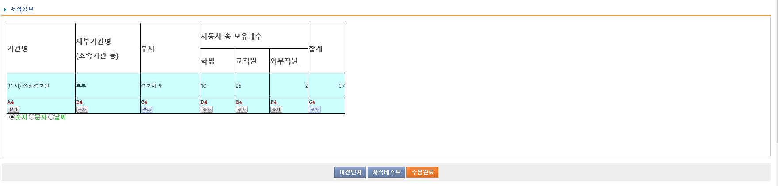
1.2.4 기본정보 (3/3)
1. 집계자료
포털 > 자료집계 > 집계자료 > 집계진행자료 > 기본정보
목적
서식 내용의 문구 또는 서식 자체를 변경
사용자
집계요청자
업무절차
① [서식정보] 서식의 셀 설정을 변경할 수 있음(수식변경, 형식변경)
② [수정완료]클릭시 ③ 팝업이 열리며 [확인]클릭시 서식변경이됨
1
2
주의사항
제출완료된 건이 존재하는 경우, 기존 서식대로 진행되고, 서식변경은 불가하며 서식을 수정하여 적용하면 제출된 모든 자료가 초기화 되며 복귀 불가
제출완료 된 자료가 1건이라도 존재 시 서식수정은 불가능하여 집계자가 해당자료를 부서초기화 하거나 결재자가 반려를 한 후에 가능

Slide 26
미진행자료
1.3
1.3.1
미진행자료목록
기본정보
1.3.2
Notes:
26
26

Slide 27
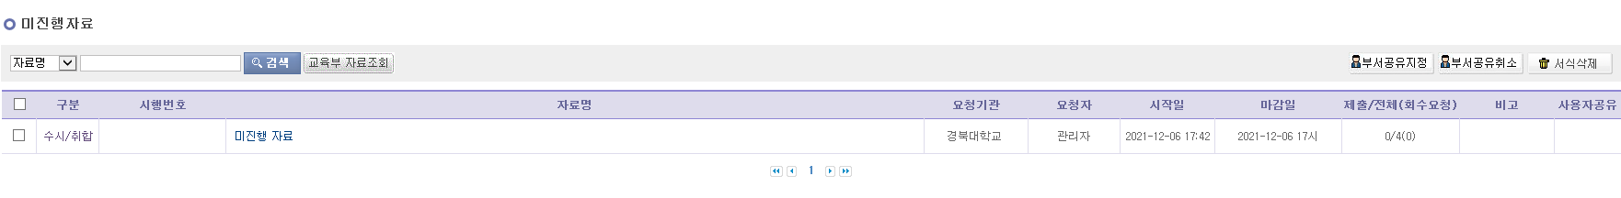
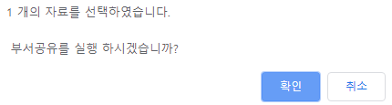
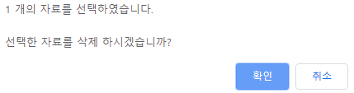
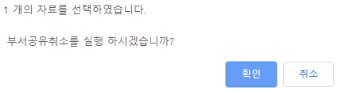
1.3.1 미진행자료 목록
1. 집계자료
포털 > 자료집계 > 집계자료 > 미진행자료 > 미진행목록
목적
집계시작 전 임시저장 기능 및 부서공유, 서식삭제 지원
사용자
자료집계요청자
업무절차
① 자료를 선택하고
[부서공유지정] 클릭하여 자신의 부서사용자에게 공유
② 공유된 자료를 선택하고
[부서공유취소] 클릭하여 자신의 부서에 대한 공유취소
③[서식삭제] 클릭하여 선택한 자료 삭제여부 확인
Tips
① 미리 생성 된 정기집계를 포함
하여 집계 “시작일”이 아직 도
래하지 않은 경우 목록에 출력
1
2
3

Slide 28
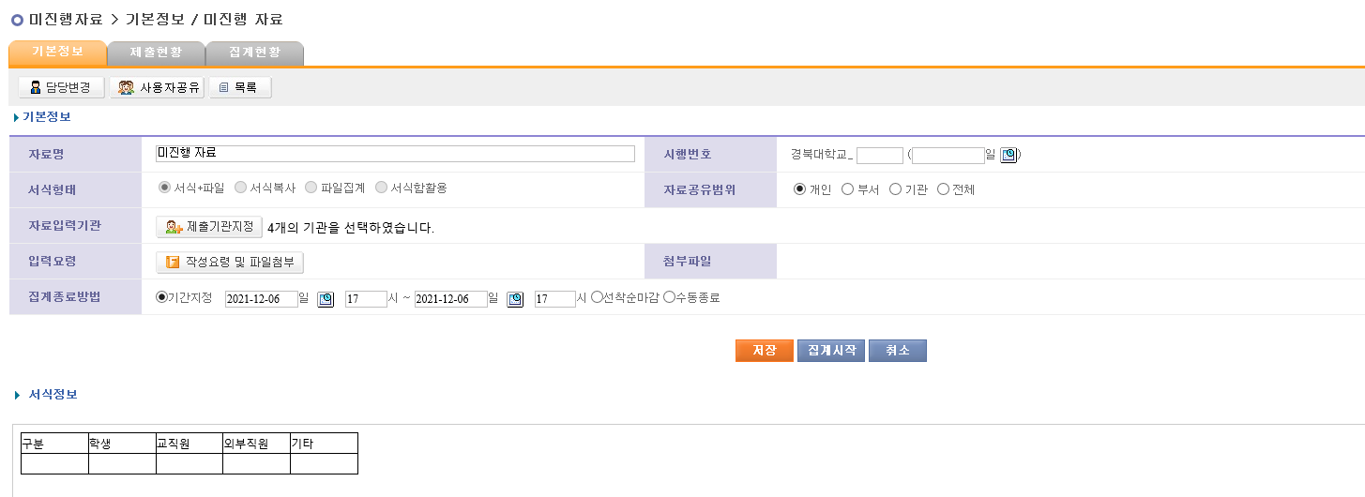
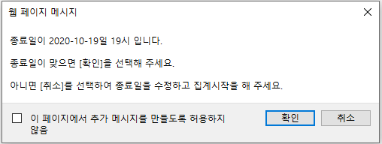
1.3.2 미진행자료 기본정보
1. 집계자료
포털 > 자료집계 > 집계자료 > 미진행자료 > 집계시작
목적
집계를 선택하여 기본정보를 최종수정하고 저장 후 집계시작, 공유 담당자등을 변경하는 기능 제공
사용자
집계요청자
업무절차
① [저장] 클릭 시 변경한 정보를
저장하며 시작일을 지정하여도
자동 집계시작 하지 않음
② [집계시작] 클릭 하면 ③ 팝업 이 열리고 [확인]버튼을 클릭 집계가 시작되며 집계진행 자료목록에서 확인할 수 있음
Tips
집계시작일을 변경 후 지정된 시작일에 자동으로 집계가 시작되게 하려면 저장이 아닌 집계시작을 클릭
현재 이후의 시작일을 지정하면 해당 일자에 자동으로 집계시작
시행방법이 [서식+파일]일 경우 제출자는 자료집계 요청자가 생성한 서식에 자료를 입력 하거나 서식 입력을 대신해 해당 자료를 파일로 첨부하여 제출할 수 있음
1
2
3

Slide 29
집계종료자료
1.4
1.4.1
집계종료자료목록
제출현황
집계현황
기본정보
1.4.2
1.4.3
1.4.4
Notes:
29
29

Slide 30
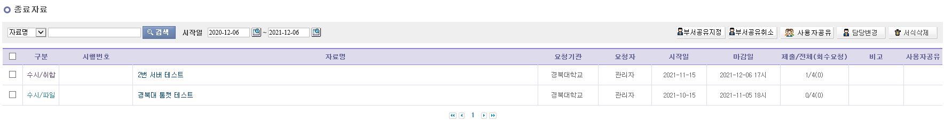
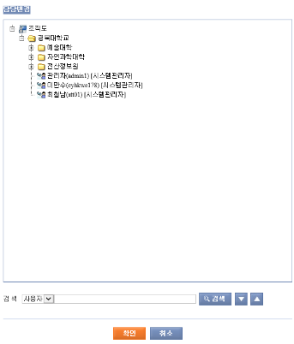
1.4.1 집계종료자료 목록
1. 집계자료
포털 > 자료집계 > 집계자료 > 종료자료 > 종료자료목록
목적
본인의 집계 종료된 자료를 관리
사용자
집계요청자
업무절차
① [부서공유지정] 클릭하여 선택한 부서에 대한 공유 실행여부 확인
② [부서공유취소] 클릭하여 선택한 부서에 대한 공유취소 실행여부 확인
③ [사용자공유] 클릭하여 진행 중인 집계자료를 다른 사용자와 공유
③ [담당자변경] 클릭하여 종료된 집계자료를 다른 사용자에게 이관
④ [서식삭제] 클릭하여 선택한 자료 삭제여부 확인
Tips
① 종료완료시점
*선착순: 입력된 기관수 또는 자료수 만큼 제출이 되었을 경우
*종료일:지정된 종료일이 되면 자동종료
*정기집계:정기집계는 지정된
취합기간이 종료일
주의사항
① 집계자가 자료(서식)를 삭제하면 제출자의 제출자료 목록에서도 삭제
1
2
3
4
5

Slide 31
1.4.2 제출현황
1. 집계자료
포털 > 자료집계 > 집계자료 > 종료자료 > 제출현황
목적
제출부서의 제출현황(접수,진행,결재,완료)을 관리 및 확인하고 재입력요청 및 부서초기화 기능 수행
사용자
집계요청자
업무절차
① [재입력요청]을 클릭하여, 재입력요청 사유를 작성하여 제출부서로 재입력 요청
② [부서초기화] 제출된 자료의 입력 데이터 값을 초기화하여 제출자에게 반송
③ 제출 시 등록 한 파일이 있을 시 첨부파일 아이콘이 활성화 되며 해당 파일 확인 가능
주의사항
재입력요청은 제출기관에서 입력 한
자료를 유지하고 부서초기화는 입력
한 자료가 삭제된다
1
2
3
Tips
① 진행상태 구분값 :제출현황에서 진행 상태별 검색이 가능함
제출완료: 제출완료상태
미제출 : 접수,제출진행,재입력요청상태
제출진행: 제출진행상태
결재진행: 사용하지 않음
접수 : 접수상태
재입력요청: 재입력요청상태
해당없음: 해당없음상태
결재전종료: 사용하지않음
제출일시: 제출일시 최근순
자료회수요청 : 회수요청상태
파일제출: 사용하지 않음
연계자료: 연계자료상태

Slide 32
1.4.3 집계현황
1. 집계자료
포털 > 자료집계 > 집계자료 > 종료자료 > 집계현황
목적
제출된 자료의 내용을 조회하고 엑셀로 저장
사용자
집계요청자
업무절차
① 집계현황 탭 클릭 시 엑셀저장 또는 화면표시에 대한 선택창이 보여지며 따라하기의 화면예시는 화면표시를 선택한 경우
주의사항
① 집계서식의 타이틀이 한번만 나오도록 엑셀로 저장하려면 반드시 전체내용이 아닌 1번표를 선택하고 엑셀 저장을 실행
1

Slide 33
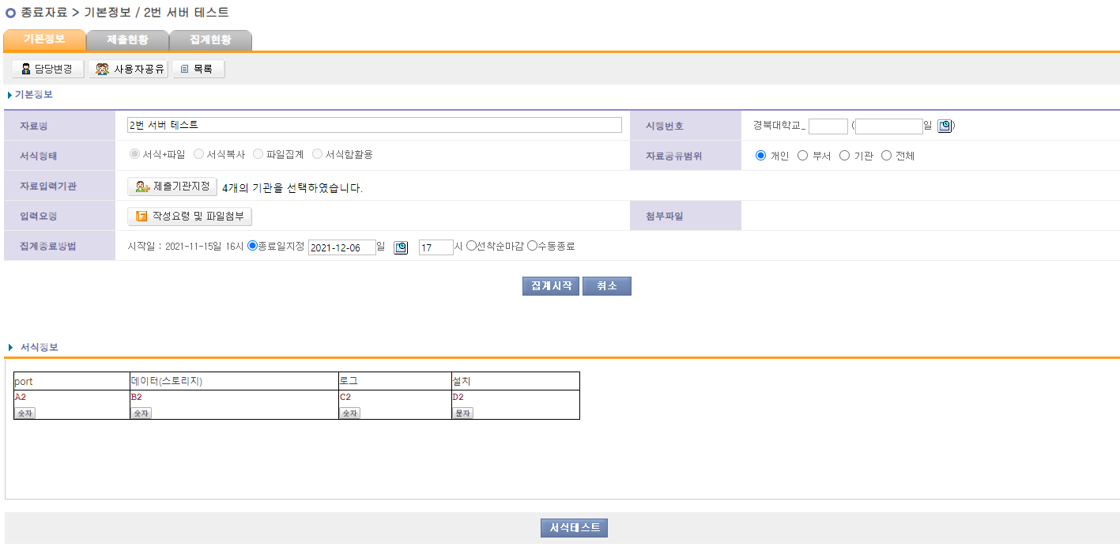
1.4.4 집계종료자료 - 기본정보
1. 집계자료
포털 > 자료집계 > 집계자료 > 종료자료 > 기본정보
목적
집계완료된 자료의 기본정보를 확인하고 종료된 집계를 다시 시작 할 수 있는 기능 지원
사용자
집계요청자
업무절차
① 종료일을 변경하여 집계를 재진행 가능
② 집계 재진행 시 집계진행자료에서 조회 됨
1
2

Slide 34
사용자그룹 설정
1.5
1.5.1
사용자그룹 목록 및 등록
사용자그룹 수정
1.5.2
Notes:
34
34

Slide 35
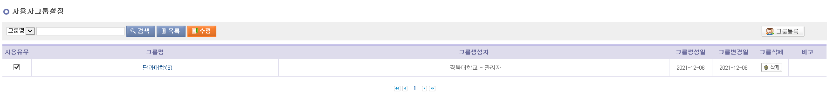
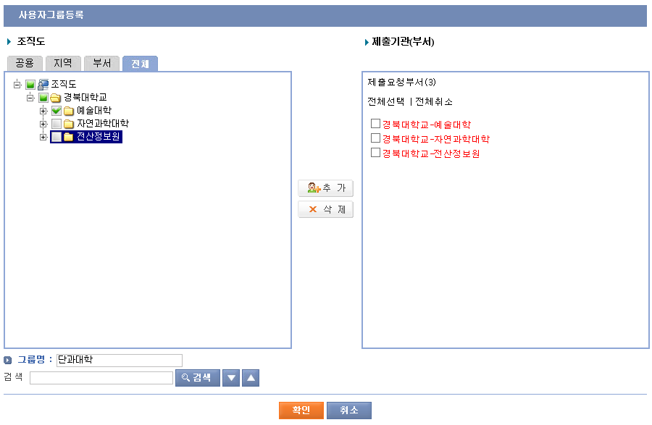
1.5.1 사용자그룹설정 목록 및 그룹등록
2. 제출자료
포털 > 자료집계 > 집계자료 > 사용자그룹설정 > 사용자그룹설정 목록
목적
자신이 자주사용하는 수신처를 그룹화하여 관리
사용자
집계자
업무절차
① [조회] 버튼을 클릭하여 전체제출자료 검색
② [그룹등록] 클릭 하면 사용자 그룹 등록 팝업이 보여짐
③ 사용할 그룹명을 입력하고 ④ 조직도 리스트에서 그룹에 추가할 수신처를 선택하고 ⑤ [추가]버튼을 클릭하면 제출요청부서가 추가된다.
⑥ [확인] 클릭하여 사용자그룹이 생성된다
1
2
4
5
3
6

Slide 36
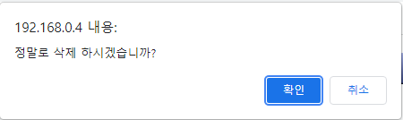
1.5.2 사용자그룹 수정
2. 제출자료
포털 > 자료집계 > 제출자료 > 사용자그룹설정 > 사용자그룹 수정
목적
자신이 자주사용하는 수신처를 그룹화하고 수정 및 삭제 관리
사용자
집계자
업무절차
① [조회] 버튼을 클릭하여 전체제출자료 검색
② [그룹명] 클릭 하면 사용자 그룹 팝업이 보여짐
③ 수정할 그룹명을 입력하고 ④ 조직도 리스트에서 그룹에 추가할 수신처를 선택하고 ⑤ [추가]버튼을 클릭하면 제출요청부서가 추가된다.
제출기관(부서)에서 사용하지 않을 부서를 선택한후 삭제할 수 있다
⑥ [확인] 클릭하여 사용자그룹이 수정된다
1
2
7
4
5
3
6

Slide 37
2. 제출자료
2.1
접수자료
제출진행자료
내제출자료
전체제출자료
2.2
2.3
2.4
Notes:
37
37

Slide 38
접수자료
2.1
2.1.1
접수자료목록
자료입력
연계등록
2.1.2
2.1.3
Notes:
38
38

Slide 39
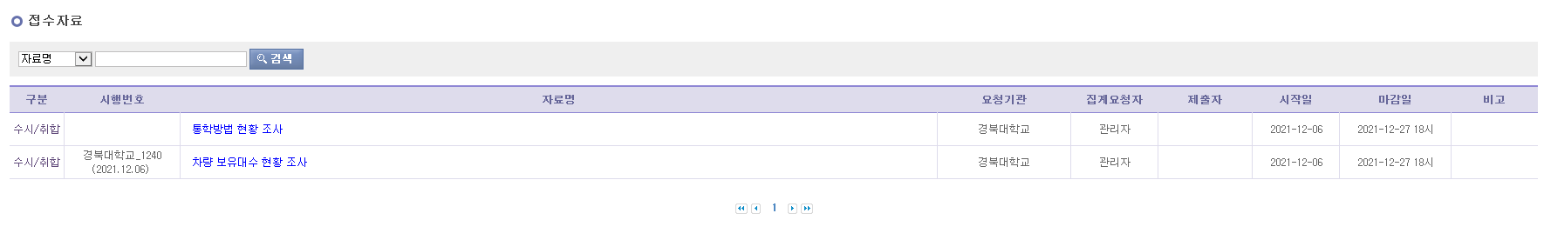
2.1.1 접수자료목록
2. 제출자료
포털 > 자료집계 > 제출자료 > 접수자료자료 > 접수자료목록
목적
기관(학교)의 모든 사용자에게 접수자료가 보여지며 해당 업무의 담당자가 자료를 클릭하여 입력하고 저장하면 제출 진행자료로 전환
사용자
자료제출자
업무절차
① [조회] 버튼을 클릭하여 진행중인 집계자료 검색
Tips
① 접수자료에 보여지는 목록은
부서의 모든 사용자가 조회할
수 있음
② 구분란에 수시/정기, 취합/파
일 등을 확인할 수 있음
1

Slide 40
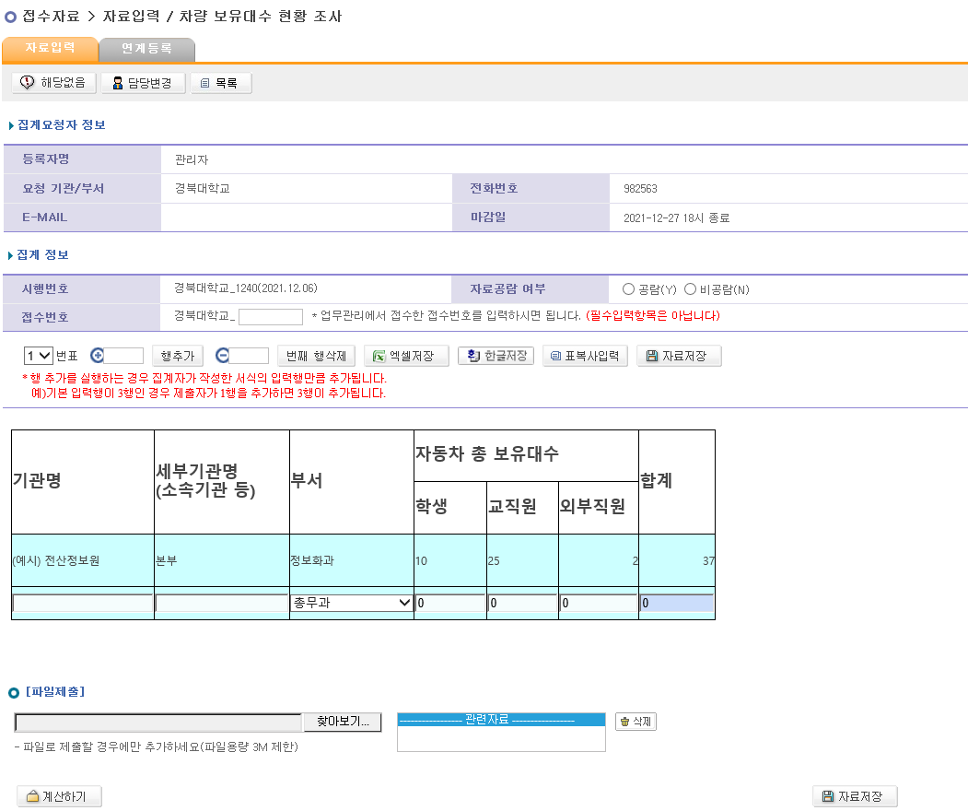
2.1.2 자료입력 (1/3)
2. 제출자료
포털 > 자료집계 > 제출자료 > 접수자료 > 자료입력
목적
제출자료를 담당자가 접수하여 자료를 입력하는 기능과 담당자 변경 등의 기능을 제공
사용자
자료제출자
업무절차
① 집계요청자 및 집계문서 정보조회 화면
② 실제자료를 입력하는 화면이며 파일집계인경우 비활성화
③ 입력해야 할 자료가 여러 행인경우 해당 표 지정 후 추가 할 행 수를 입력하여 행추가 및 삭제
④ 입력한 실제자료화면의 내용을 계산
⑤ 부서공유를 하지 않은경우 일반사용자는 상세 확인불가
⑥ 접수된 자료가 관련없는 자료인 경우 [해당없음] 클릭하여 요구자에게 제출
주의사항
① 첨부파일 용량은 3M로 제한
② 수식이 있는 서식인 경우 자료
저장을 클릭하면 자동으로 계
산한 후 저장. 별도로 계산하기
를 클릭하지 않아도 된다
6
1
5
3
2
4

Slide 41
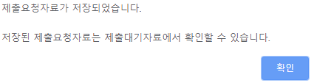
2.1.2 자료입력 (2/3)
2. 제출자료
포털 > 자료집계 > 제출자료 > 접수자료 > 자료입력
목적
제출자료를 담당자가 접수하여 자료를 입력하는 기능과 담당자 변경 등의 기능을 제공
사용자
자료제출자
업무절차
① 조직도에서 사용자 정보를 확인 후 해당 담당자를 클릭하여 담당자 변경
② 정상 작동 시 저장확인 메시
③ 번 화면 노출 후 제출진행자료 상세로 이동
Tips
① 자신이 처리할 자료가 아닌경
우 담담변경을 활용하여 담당
자를 지정할 수 있음
② 담당자가 지정된 경우 접수자
료 목록에서 지정된 담당자만
자료를 입력할 수 있음
1
2
3

Slide 42
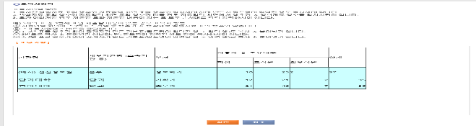
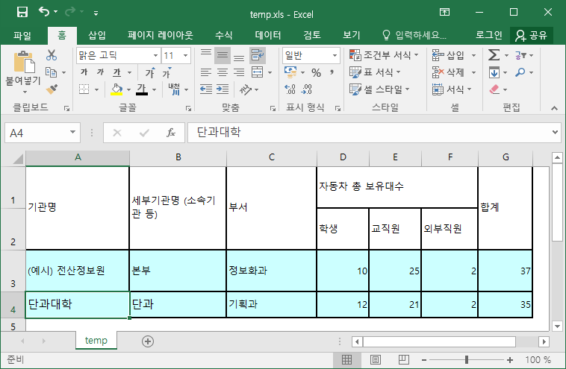
2.1.2 자료입력 (3/3)
2. 제출자료
포털 > 자료집계 > 제출자료 > 접수자료 > 자료입력
목적
대량의 데이터 및 복잡한 양식의 자료를 표복사를 통해 입력하는 기능을 제공
사용자
자료제출자
업무절차
① [엑셀저장] 을 클릭하여 집계서식을 엑셀로 저장
② 엑셀에서 자료를 입력
③ [표복사입력]을 클릭하여 ④ 복사붙여넣기 창에 엑셀자료를 복사하여 붙여넣기한 후 확인 클릭
Tips
① [엑셀저장]을 클릭하면 집계자
가 요청한 형식으로 저장되며
임의로 수정하면 안됨
② 입력란을 추가(행추가)할 경우
에는 반드시 화면에서 행추가
를 한 후 엑셀저장을 하고 자료
를 작성한 후 표복사입력을 하
여야 합니다. (화면의 형식과
엑셀에서 복사붙여넣기 한 형
식이 반드시 일치하여야 함)
1
3
4
2

Slide 43
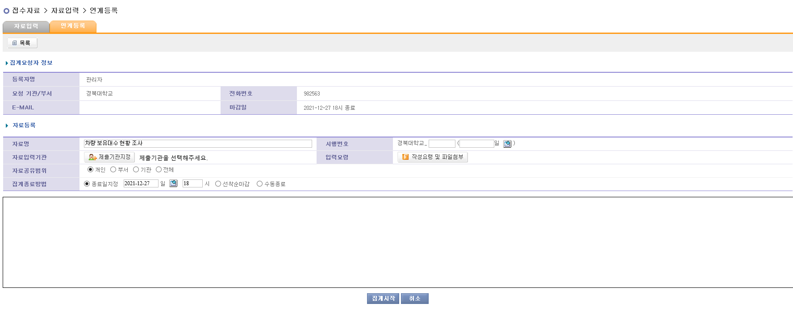
2.1.3 연계등록
2. 제출자료
포털 > 자료집계 > 제출자료 > 접수자료 > 연계등록
목적
제출 요청을 받은 기관의 담당자가 타기관 소속의 부서나 기관에 다시 제출 요청을 하기 위해 연계 집계를 생성함
집계할 자료의 자료명, 서식형태, 자료공유범위, 시행방법, 제출방법, 자료입력기관, 입력요령, 집계종료방법 등 기본정보를 작성하여 생성
사용자
자료집계 취합자
업무절차
① 연계등록 : 서식생성의 내용을 연계하며 변경 불가.최초 제출요청한 자료집계자에게 취합된 자료를 제출완료 기능을 통해 제출을 하여야 함.
② 집계생성 시 등록한 입력요령 및 첨부파일 이 있을 경우 그대로 연계
④ [집계시작] 버튼 클릭 하여 집계시작
Tips
① 집계시작 시 제출기관 필수지정
② 자신이 속한 기관읜 자료 입력 시 제출기관으로 지정
③ 연계등록 후 자료 수정 불가
1
2
3
4

Slide 44
제출진행자료
2.2
2.2.1
제출진행자료목록
자료제출
자료수정
2.2.2
2.2.3
Notes:
44
44

Slide 45
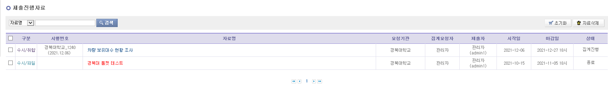


2.2.1 제출진행자료목록
2. 제출자료
포털 > 자료집계 > 제출자료 > 제출진행자료 > 제출진행자료목록
목적
재츌잔향자료에서 임시저장된 자료를 관리
사용자
자료제출자
업무절차
① [조회] 버튼을 클릭하여 제출진행자료 검색
② [초기화] 버튼을 클릭하면 입력한 자료를 삭제하고 접수자료 상태로 전환됨
③ [자료삭제] 버튼을 클릭하면 입력한 자료 및 자료목록이 삭제됨
Tips
-접수자료에서 [저장]한 후 제출
진행자료 목록으로 이동
1
2
3

Slide 46


2.2.2 자료제출
2. 제출자료
포털 > 자료집계 > 제출자료 > 제출진행자료 > 자료제출
목적
입력한 자료를 집계자에게 제출
사용자
자료제출자
업무절차
① [제출완료] 버튼을 클릭하면 제출안내 팝업이 보여지고 확인을 클릭하면 집계요청자에게 자료가 전송됨
② [엑셀저장] 버튼을 클릭하면 화면의 자료가 엑셀로 저장됨
Tips
제출완료된 자료는 내제출자료에서 확인할 수 있음
1
2

Slide 47


2.2.3 자료수정 (1/2)
2. 제출자료
포털 > 자료집계 > 제출자료 > 제출진행자료 > 자료수정
목적
자료집계 제출을 위해 저장 되어 있는 자료를 수정
사용자
자료제출자
업무절차
① 저장 된 자료를 삭제하고 문서 상태를 접수 상태로 초기화
② 실제자료를 입력하는 화면이며 파일집계인경우 비활성화
③ 입력해야 할 자료가 여러 행인경우 해당 표 지정 후 추가 할 행 수를 입력하여 행추가 및 삭제
④ 입력한 실제자료화면의 내용을 계산
⑤ 부서공유를 하지 않은경우 일반사용자는 내용 확인불가
Tips
① 숫자로 설정된 셀에 문자 입력 시 오류 메시지를 띄워 숫자 입력 유도
② 문자로 설정된 셀에 숫자 입력 시 문자로 인식하여 계산 시 계산 불가
③ 대량의 데이터 및 복잡한 양식의 자료는 [파일다운로드]/[표복사입력] 활용하여 입력
1
5
3
2
4

Slide 48

2.2.3 자료수정 (2/2)
2. 제출자료
포털 > 자료집계 > 제출자료 > 제출진행자료 > 자료수정
목적
자료집계 제출을 위해 저장 되어 있는 자료를 수정
사용자
자료 제출자
업무절차
① [담당변경] 클릭하여 부서 이동 시 제출 중인 자료를 후임자에게 이관 가능. 조직도에서 사용자 정보를 확인 후 해당 담당자를 클릭하여 자료 이관
② [자료저장] 클릭 시 해당 ③번 창 활성화 후 수정된 자료를 저장한 후 제출진행자료 목록으로 이동
Tips
① 첨부파일은 개별 최대 5개, 5MB
1
2
3

Slide 49
내제출자료
2.3
2.3.1
내제출자료목록
내제출자료내용
2.3.2
Notes:
49
49

Slide 50





2.3.1 내제출자료목록
2. 제출자료
포털 > 자료집계 > 제출자료 > 내제출자료 > 내제출자료 목록
목적
자신이 제출한 자료가 모두 저장되어 관리 할 수 있으며 엑셀로 저장하여 업무에 활용 가능하여 제출한 자료를 후임자에게 담당변경 해 주거나 보안지정/부서공유 등의 기능을 통해 업무 협업을 지원
사용자
자료제출자
업무절차
① [조회] 버튼을 클릭하여 진행중인 집계자료 검색
② [보안지정],[보안해제] 클릭 하여 제출된 자료를 관리. 보안지정 시 관리자 이외의 다른 사용자에게는 자료 조회불가며 리스트에는 ③과 같이 출력
④ [부서공유지정],[부서공유취소] 클릭 하여 제출된 자료의 공유 여부를 관리. 제출된 자료를 부서 내의 다른 사용자에게 열람기능을 부여하며 리스트에는 ⑤ 와 같이 출력
⑥ [사용자공유] 클릭하여 제출된 자료를 다른 사용자와 공유
⑥ [담당변경] 클릭하여 제출된 자료를 후임자에게 이관
1
2
4
6
7
3
5

Slide 51


2.3.2 내제출자료내용
2. 제출자료
포털 > 자료집계 > 제출자료 > 내제출자료 > 내제출자료내용
목적
자신이 제출한 자료가 모두 저장되어 관리
사용자
자료제출자
업무절차
① [자료회수요청] 버튼 클릭하여 자신이 제출한 자료에 대해 수정사항이 있는 경우 자료 회수 요청진행. 집계자가 승인 시 (자동회수 시) 요청즉시 접수자료 목록으로 전환. 집계 종료자료는 회수요청 진행 불가
② 제출한 자료를 확인
Tips
① 자료회수시 재입력요청으로 문서 상태가 변경되며, 접수자료 목록에서 조회가 된다
② [자료회수요청] 화면에서 입력한 내용은 집계 요청자의 집계진행자료-제출현황에 표시 됨
1
2

Slide 52
전체제출자료
2.4
2.4.1
전체제출자료목록
전체제출자료내용
2.4.2
Notes:
52
52

Slide 53

2.4.1 전체제출자료목록
2. 제출자료
포털 > 자료집계 > 제출자료 > 전체제출자료 > 전체제출자료목록
목적
자신이 속한 부서의 제출 자료 목록이며 해당 자료를 관리 및 엑셀로 저장하여 업무에 활용
사용자
자료제출자
업무절차
① [조회] 버튼을 클릭하여 전체제출자료 검색
② [보안지정],[보안해제] 클릭 하여 제출된 자료를 관리. 보안지정 시 관리자 이외의 다른 사용자에게는 자료 조회불가며 리스트에는 ③과 같이 출력
④ [부서공유지정],[부서공유취소] 클릭 하여 제출된 자료의 공유 여부를 관리. 제출된 자료를 부서 내의 다른 사용자에게 열람기능을 부여하며 리스트에는 ⑤ 와 같이 출력
⑥ [사용자공유] 클릭하여 진행 중인 집계자료를 다른 사용자와 공유
1
2
3
4

Slide 54
2.4.2 전체제출자료내용
2. 제출자료
포털 > 자료집계 > 제출자료 > 전체제출자료 > 전체제출자료내용
목적
자신 및 부서에서 제출한 자료가 모두 저장되어 관리 할 수 있으며 엑셀로 저장하여 업무에 활용 가능하여 제출한 자료를 후임자에게 담당 변경 하거나 보안지정/부서공유 등의 기능을 통해 업무 협업을 지원
사용자
자료제출자
업무절차
① [자료회수요청] 버튼 클릭하여 자신이 제출한 자료에 대해 수정사항이 있는 경우 자료 회수 요청진행. 집계자가 승인 시 (자동회수 시) 요청즉시 접수자료 목록으로 전환. 집계 종료자료는 회수요청 진행 불가
② 제출한 자료를 확인
1
2

Slide 55
3. 자료집계 관리
3.1
[자료집계 관리자] 조직도관리
[자료집계 관리자] 게시판관리
3.2
Notes:
55
55

Slide 56
조직도관리
3.1
3.1.1
부서관리
사용자관리
3.1.2
Notes:
56
56

Slide 57

3.1.1 부서관리
3. 조직도관리
포털 > 자료집계 > 집계자료 > 조직도관리 > 조직도관리
목적
조직도 트리구조에서 부서정보를 확인
사용자
자료집계 관리자
업무절차
① [조직도] 트리에서 조직을 선택하면 부서의 ② [상세정보]를 확인할 수 있음
③ 부서 및 사용자를 검색할 수 있음
Tips
① 부서정보는 확인만 가능하면 변경할 수 없음
1
2
3

Slide 58

3.1.2 사용자관리
3. 조직도관리
포털 > 자료집계 > 집계자료 > 조직도관리 > 조직도관리
목적
조직도 트리에서 사용자정보 조회 및 관리
사용자
자료집계 관리자
업무절차
① [조직도] 트리에서 사용자를 선택하면 사용자의 ② [상세정보]를 확인할 수 있음
③ 부서 및 사용자를 검색할 수 있음
④ [사용자변경] 버튼을 클릭하면 수정한 정보가 저장됨(id, 이름, 부서등 비활성화 정보는 수정할 수 없음)
Tips
① 사용자정보는 권한관리를 활용함
4
1
2
3

Slide 59
게시판
3.2
3.2.1
공지사항
자주묻는 질문
자료실
3.2.2
3.2.3
Notes:
59
59

Slide 60




3.2.1 공지사항
2. 제출자료
포털 > 자료집계 > 게시판 > 공지사항 > 공지사항
목적
게시판을 활용하여 공지조회 및 관리
사용자
모든사용자(등록/수정은 관리자만 가능)
업무절차
① [검색] 버튼을 클릭하여 공지사항 자료 검색
② [게시물작성] 클릭 하면 ③과 같은 게시글 작성화면이 보여지면 제목/내용/첨부파일을 작성한 후 저장을 클릭하면 공지사항이 등록된다-관리자
④ [공지사항 제목] 클릭 하여 ⑥ 과 같이 작성된 공지사항 내용을 조회할 수 있음 [수정]버튼을 클릭하면 ⑥ 과 같이 공지사항 수정화면이 보여지면 제목/내용/첨부파일을 수정하고 저장하면 공지사항이 수정된다.
1
2
4
3
5
6

Slide 61



3.2.2 자주묻는 질문
2. 제출자료
포털 > 자료집계 > 게시판 > 자주묻는 질문 > 자주묻는 질문
목적
게시판을 활용하여 자주묻는 질문 조회 및 관리
사용자
모든사용자(등록/수정은 관리자만 가능)
업무절차
① [검색] 버튼을 클릭하여 자주묻는 질문 자료 검색
② [게시물작성] 클릭 하면 ③과 같은 게시글 작성화면이 보여지면 제목/내용/첨부파일을 작성한 후 저장을 클릭하면 공지사항이 등록된다-관리자
④ [자주묻는 질문] 클릭 하여 ⑥ 과 같이 작성된 자주묻는 질문 내용을 조회할 수 있음 (관리자)[수정]버튼을 클릭하면 ⑥ 과 같이 자주묻는 질문 수정화면이 보여지면 제목/내용/첨부파일을 수정하고 저장하면 공지사항이 수정된다.
1
2
4
3
5
6

Slide 62



3.2.3 자료실
2. 제출자료
포털 > 자료집계 > 게시판 > 자료실 > 자료실
목적
게시판을 활용하여 공지조회 및 관리
사용자
모든사용자(등록/수정은 관리자만 가능)
업무절차
① [검색] 버튼을 클릭하여 자료실 자료 검색
② [게시물작성] 클릭 하면 ③과 같은 게시글 작성화면이 보여지면 제목/내용/첨부파일을 작성한 후 저장을 클릭하면 자료실이 등록된다-관리자
④ [자료실 제목] 클릭 하여 ⑥ 과 같이 작성된 자료실 내용을 조회할 수 있음 [수정]버튼을 클릭하면 ⑥ 과 같이 자료실 수정화면이 보여지면 제목/내용/첨부파일을 수정하고 저장하면 자료실이 수정된다.
1
2
4
3
5
6

